Slide 1
ACI庫存管理操作流程
創建帳號…
達運-ACI料號設定…
ACI – 客戶設定…
達運出貨…
ACI-入庫…
ACI-棧板管理頁面…
ACI出貨 - 整個棧板…
ACI設備轉移 - 整個棧板…
ACI-棧板管理頁面…
ACI出貨 – 個別紙箱…
ACI設備轉移– 個別紙箱…
ACI-已出貨清單…

Slide 2
創建帳號
初始登入用 帳號:aciadmin 密碼:1234
登入後可至左側 “新增帳號” 選單處新增帳號
建立ACI專屬帳號 , 依照腳色不同 , 可開放不同的管理權限 (admin擁有全部權限)
可至左邊 “帳號管理”選單 查看管理目前所有帳號

Slide 3
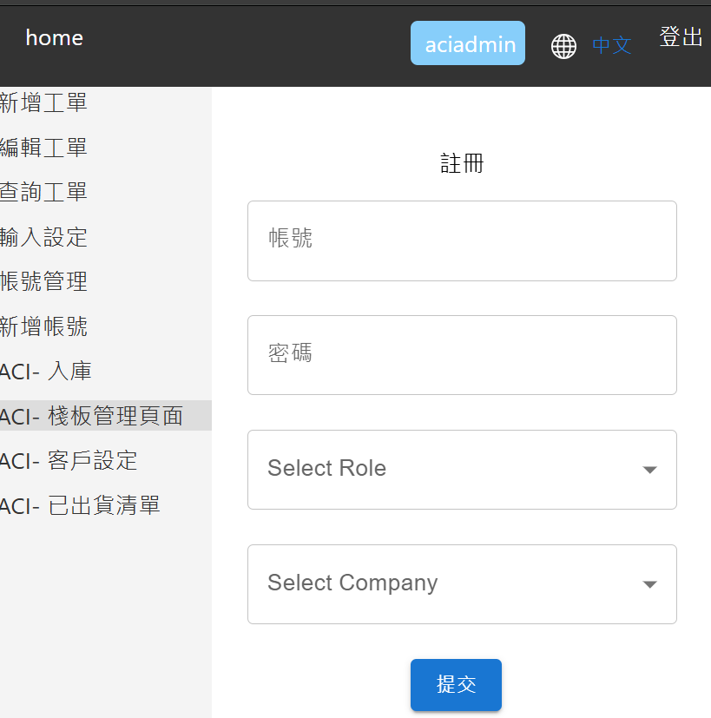
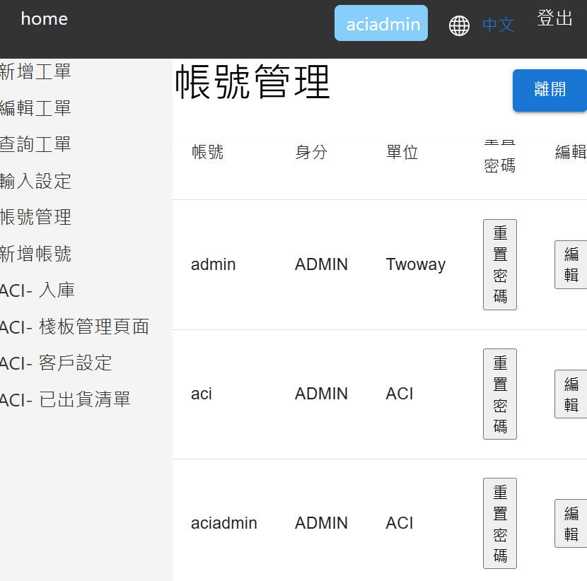
創建帳號

Slide 4
達運 , ACI料號設定
建立達運料號和ACI之間的關聯
左側 “輸入設定”選單
新增料號
編輯料號
刪除

Slide 5
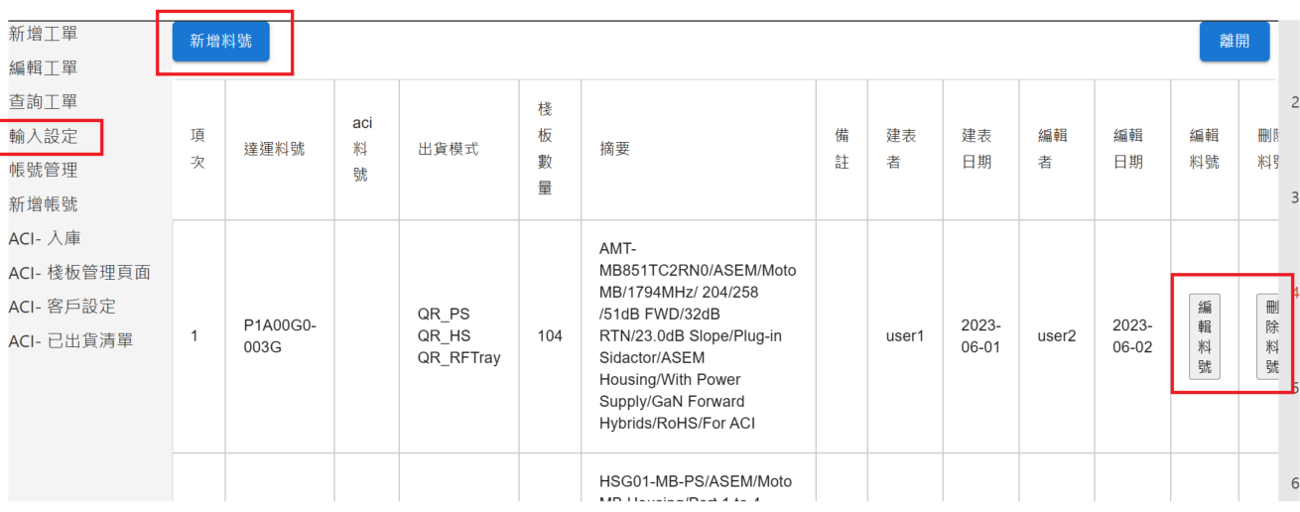
達運 , ACI料號設定

Slide 6
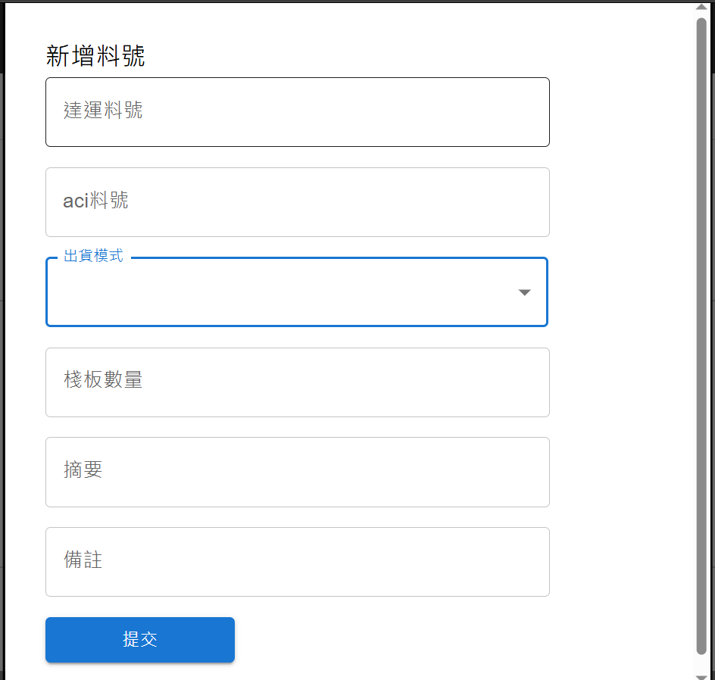
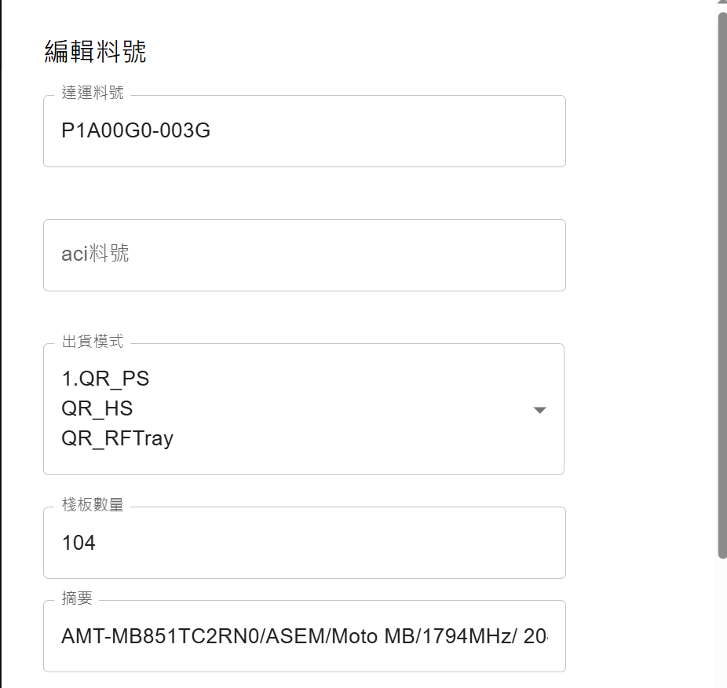
達運 , ACI料號設定

Slide 7
達運 – 出貨
達運出貨
- 可產生貼在棧板上的條碼.png檔
( 棧板條碼編碼方式目前是使用“達運料號”+”當時的日期時間“的唯一值 )

Slide 8
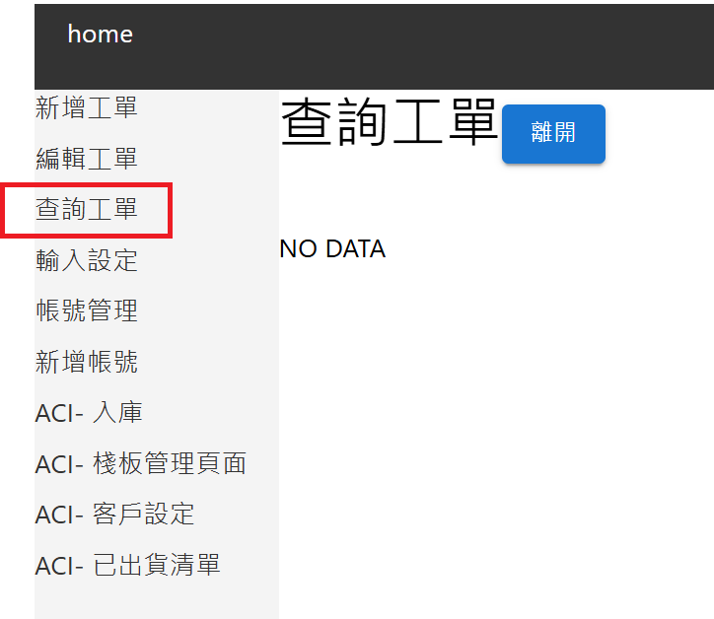
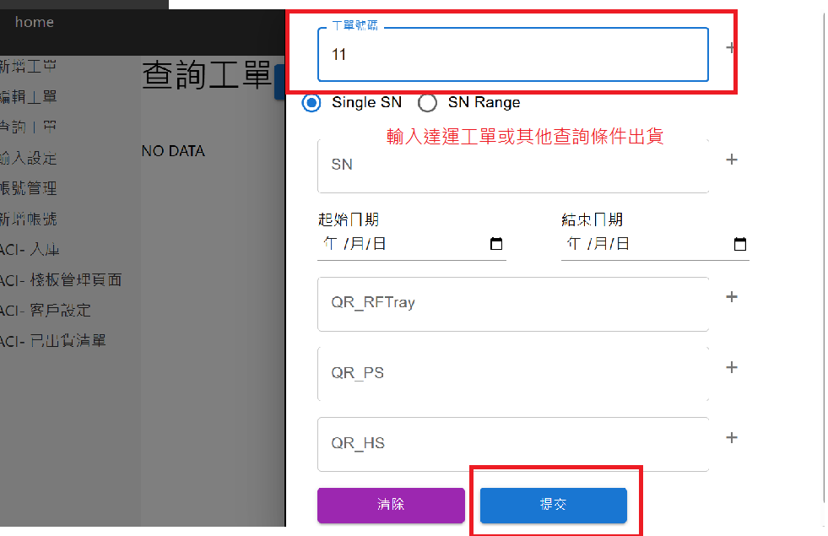
達運 – 出貨

Slide 9
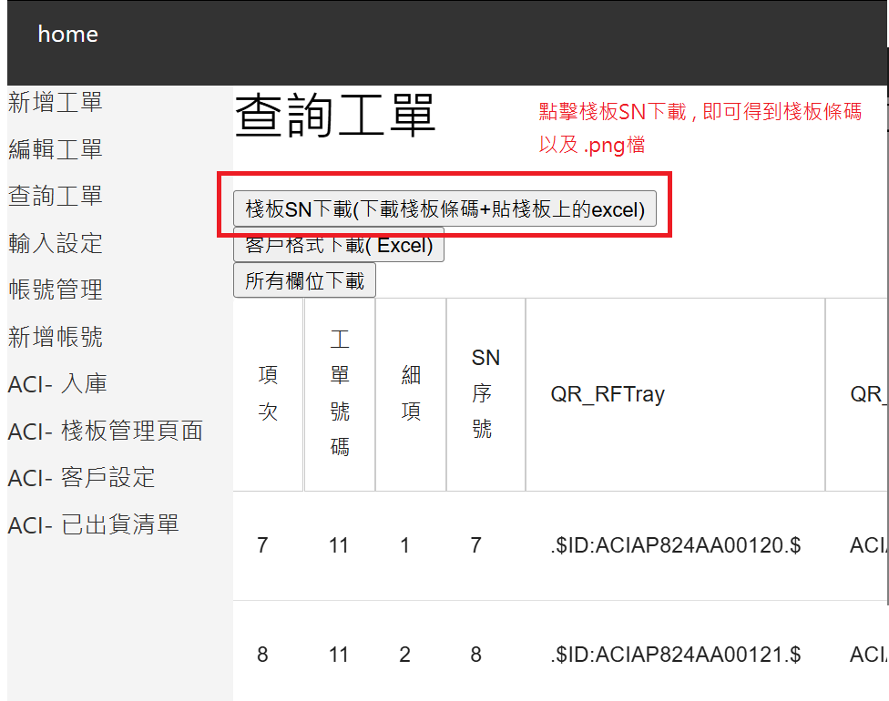
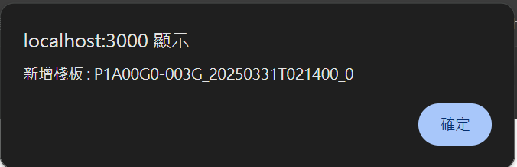

達運 – 出貨
產生.png檔 以及得知 棧板條碼

Slide 10
ACI – 入庫
ACI : 將達運出貨的棧板做入庫的動作
-> 點擊左側的 “ACI-入庫” 選單
-> 使用條碼機掃描棧板上的條碼 (或手key後按Enter)
-> 入庫成功提示後會跳出一個可輸入的欄位 , 此為設定棧板儲位 , 可在入庫時直接設定存放位置 (也可以隨時更改) , 如無設定則初始為值為 “INSP”
->完成入庫
頁面將顯示該棧板
入庫資訊
棧板資訊

Slide 11
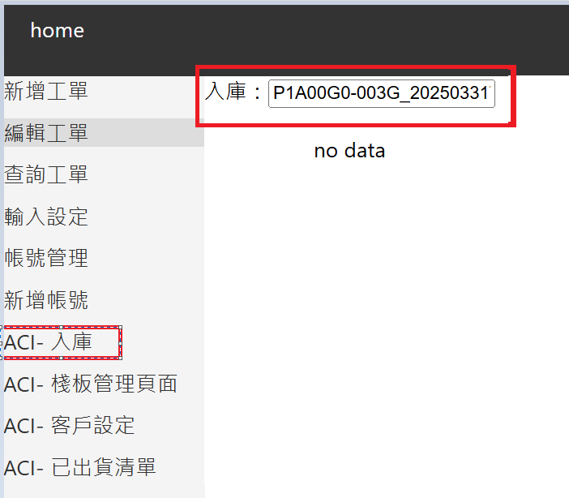
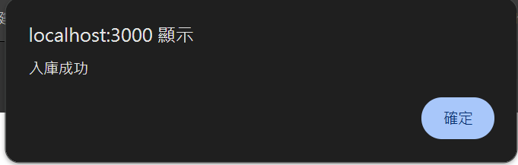
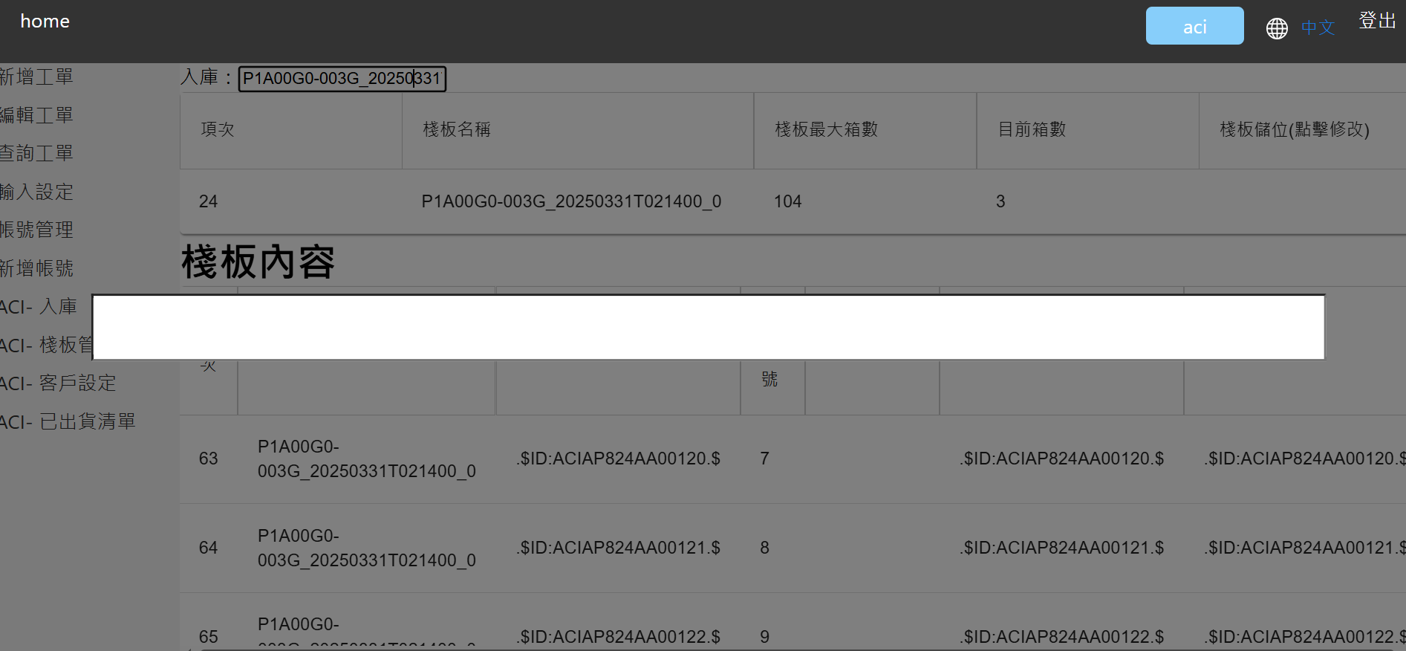
ACI – 入庫
可進行儲位編輯

Slide 12
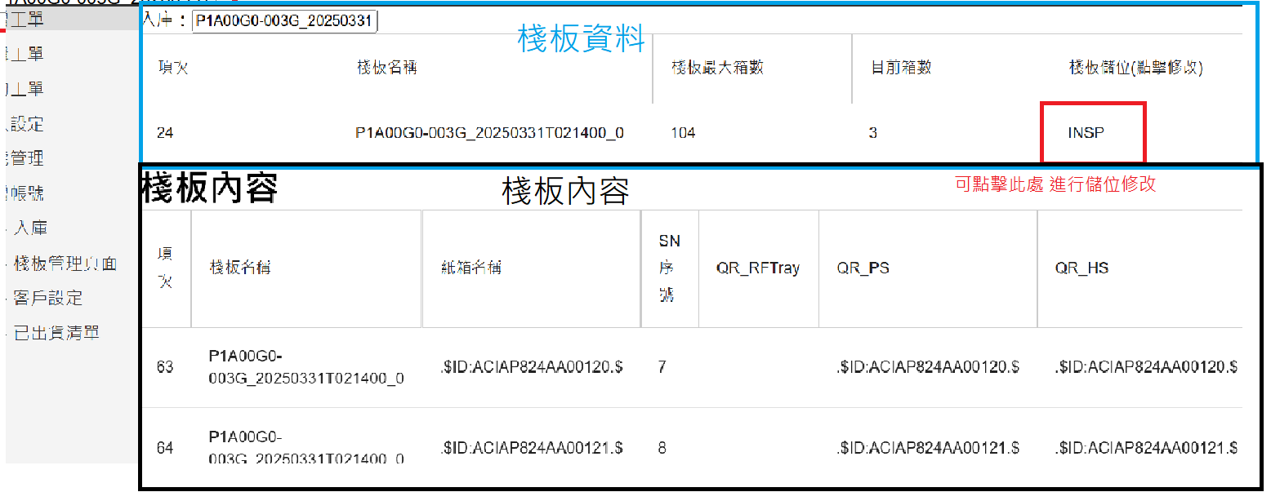
ACI – 入庫

Slide 13
ACI – 棧板管理頁面
管理分成倉庫管理 以及 棧板管理 兩部分
倉庫管理
使用條碼機掃描棧板條碼 , 可快速找到要進行操作的棧板
可將空棧板 (棧板內無紙箱) 刪除
棧板管理
使用條碼機掃描棧板條碼 , 可快速找到要進行操作的棧板
可進行整個棧板
出貨
設備轉移(整合)
可更改 棧板儲位

Slide 14
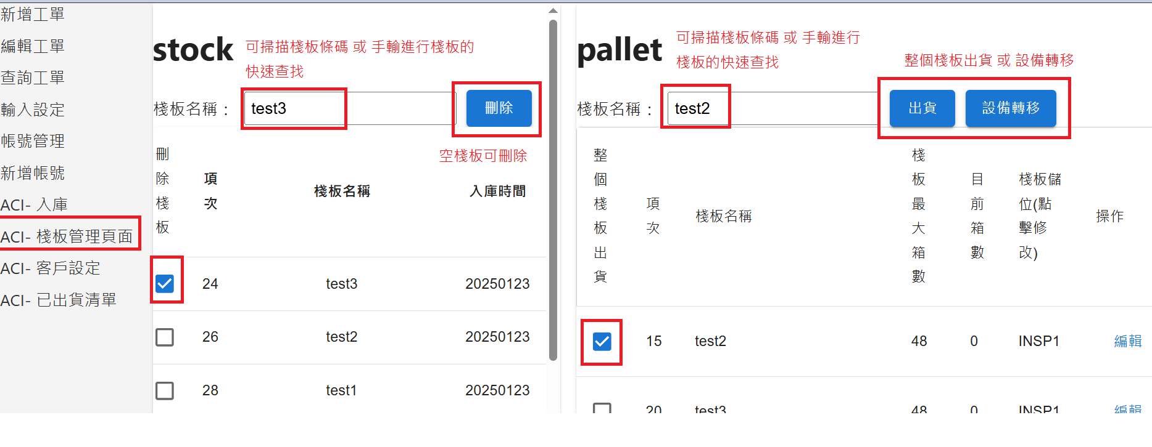
ACI – 棧板管理頁面
點擊可進行儲位編輯

Slide 15
ACI出貨 - 整個棧板
點擊”出貨”按鈕後 , 會跳出需要輸入的文字框
ASN_Number
Shipping_date
Shipping_company_contractor
輸入完成送出後即進行
下載excel檔 , 內容為該棧板內的所有紙箱內容 , excel內的ASN_Number , Shipping_date , Shipping_company_contractor三個欄位會全部填上上面填入的資料
該棧板內的所有紙箱內容移出該棧板 (此時此棧板為空棧板)
所有紙箱內容加入到 “ACI - 已出貨清單” 供查詢用

Slide 16
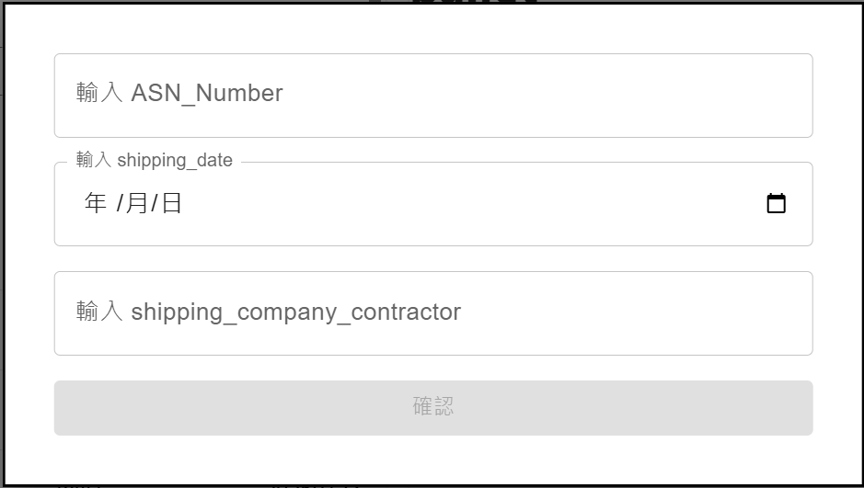
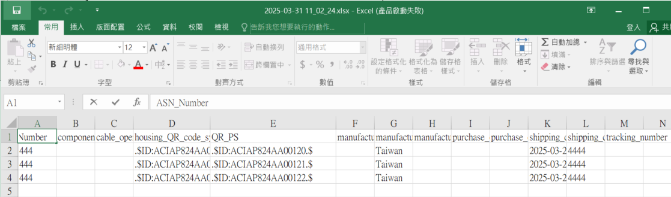
ACI出貨 - 整個棧板

Slide 17
ACI設備轉移 - 整個棧板
點擊”設備轉移”按鈕後 , 會跳出可以選擇轉移的棧板 (單選)
使用條碼機掃描棧板條碼, 可快速找到要進行操作的棧板 或 手動點選
完成送出後即進行
該棧板內的所有紙箱內容轉移至選擇的棧板

Slide 18
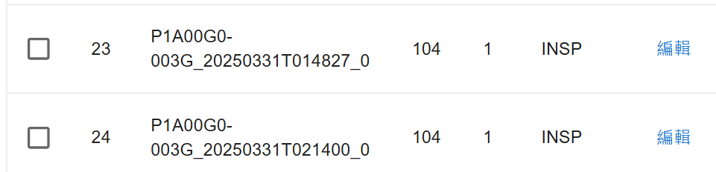
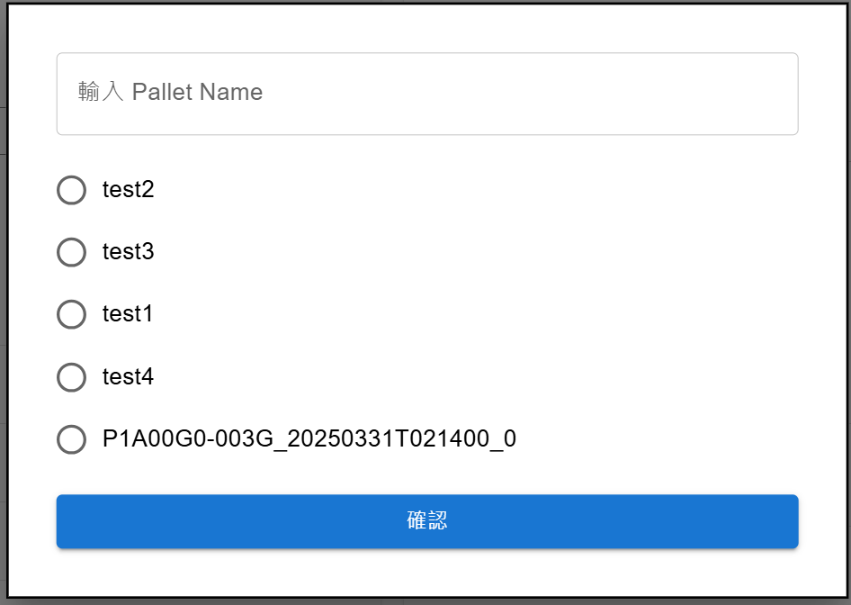
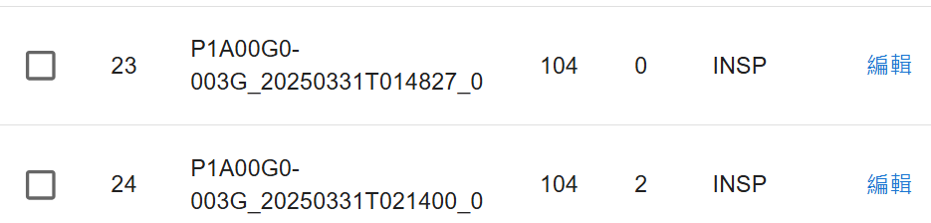
ACI設備轉移 - 整個棧板

Slide 19
ACI – 個別紙箱管理
點擊表單的 ”編輯“ 按鈕 , 可對棧板內的個別紙箱進行操作
使用條碼機掃描紙箱條碼 , 可快速找到要進行操作的紙箱
可進行個別紙箱的
出貨
設備轉移(整合)

Slide 20
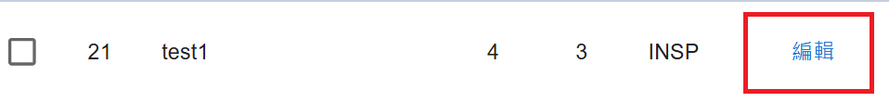
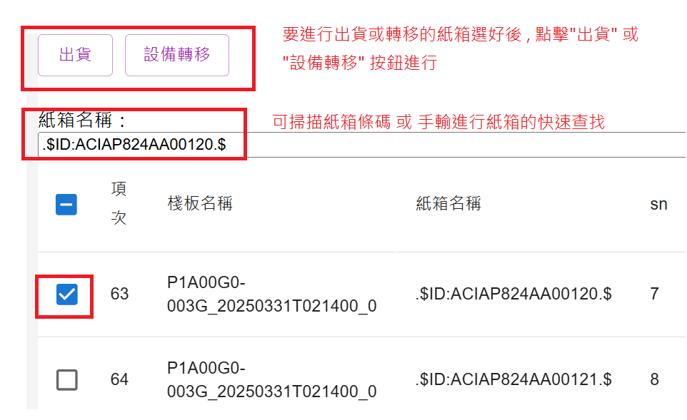
ACI – 個別紙箱管理

Slide 21
ACI出貨 – 個別紙箱
點擊”出貨”按鈕後 , 會跳出需要輸入的文字框
ASN_Number
Shipping_date
Shipping_company_contractor
輸入完成送出後即進行
下載excel檔 , 內容為選擇的所有紙箱內容 , excel內的ASN_Number , Shipping_date , Shipping_company_contractor三個欄位會全部填上上面填入的資料
該棧板內的選擇的紙箱移出該棧板
選擇的紙箱內容加入到 “ACI - 已出貨清單” 供查詢用

Slide 22
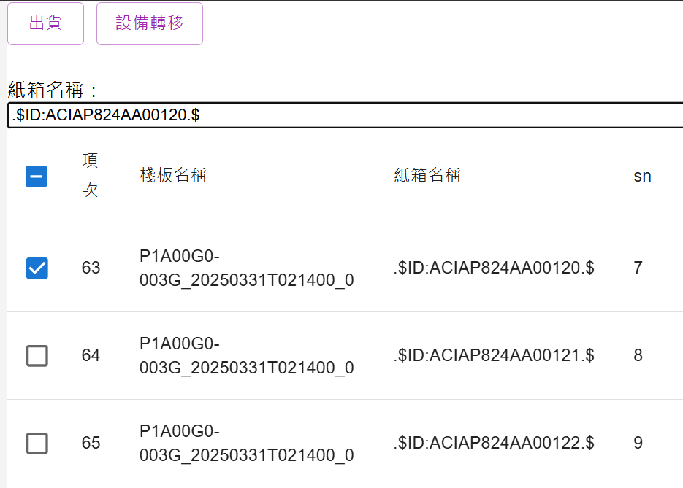
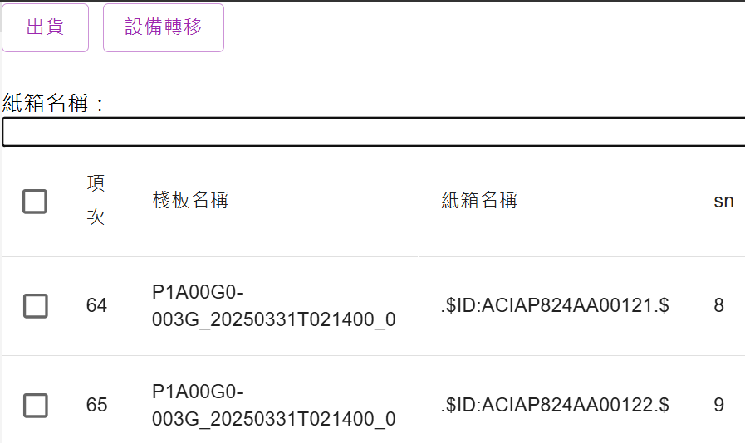
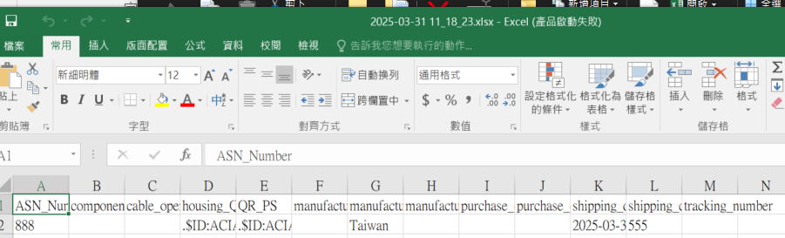
ACI出貨 – 個別紙箱

Slide 23
ACI設備轉移– 個別紙箱
點擊”設備轉移”按鈕後 , 會跳出可以選擇轉移的棧板 (單選)
使用條碼機掃描棧板條碼, 可快速找到要進行操作的棧板 或 手動點選
完成送出後即進行
該棧板內選擇的紙箱內容轉移至選擇的棧板中

Slide 24
ACI設備轉移– 個別紙箱

Slide 25
ACI – 客戶設定
新增客戶
編輯
刪除

Slide 26
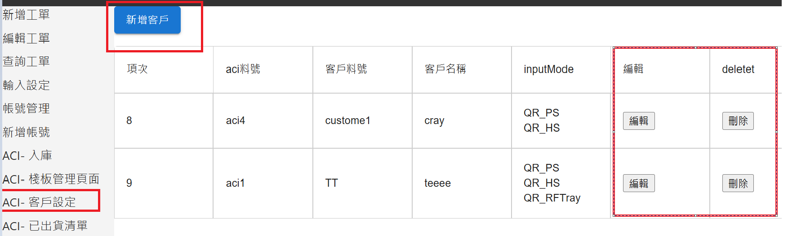
ACI – 客戶設定

Slide 27
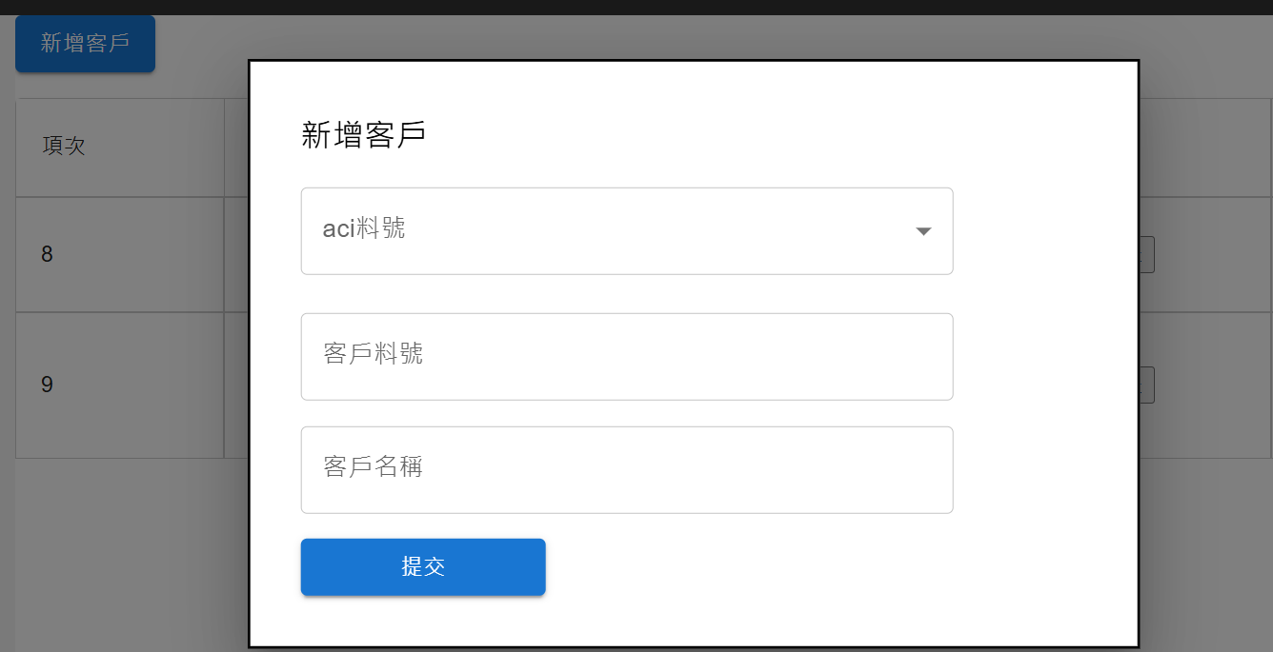
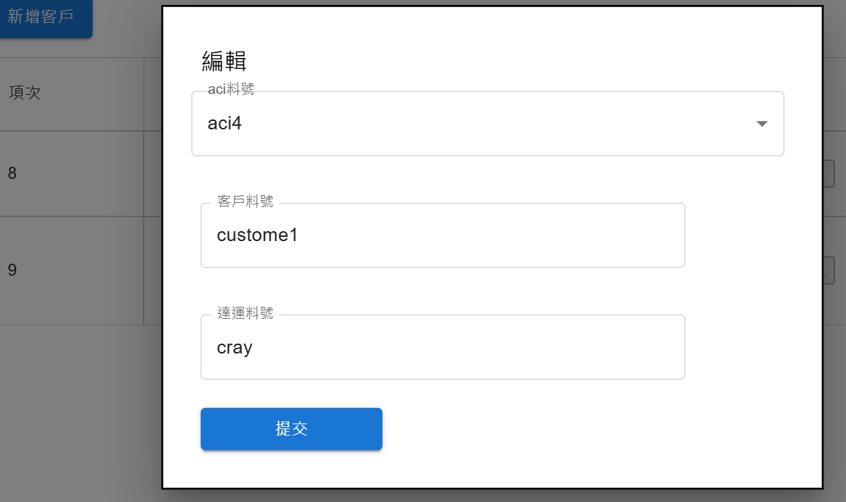
新增&編輯 客戶

Slide 28
已出貨清單
表列已出貨的明細
可用依照出貨時間日期做查詢

Slide 29
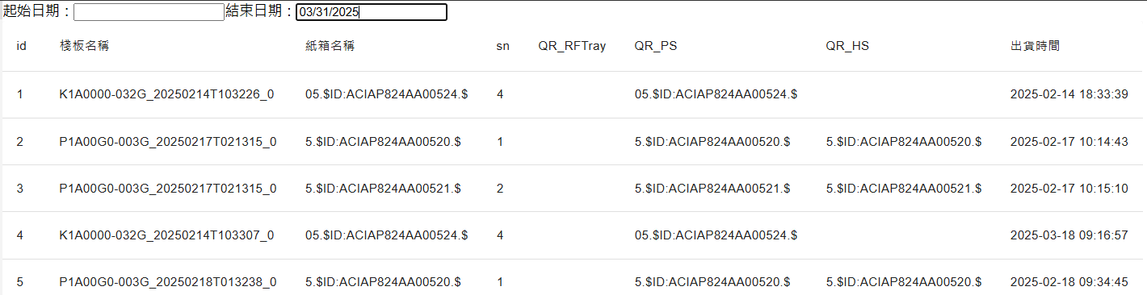
已出貨清單

